Slide 1
    17 Fevereiro 2020
Influenza sazonal e pandêmica:
vacinas e desafios
Tazio Vanni, MD, PhD
Gerente de Farmacoepidemiologia
Centro de Farmacovigilância-Farmacoepidemiologia
© 2018 Instituto Butantan – Reprodução proibida sem autorização prévia

Slide 2
Estrutura
Contexto
Plataformas
Vacinas Sazonais
Vacinas Pandêmicas
Desafios
Fronteiras

Slide 3
Contexto
Doença viral aguda do trato respiratório
  OMS
    Distribuição global 600 milhões de infectados
    3 a 5 milhões de casos graves
    250 a 500 mil óbitos
  Tratamento
    Antivirais e medidas de suporte
Prevenção
  Vacinação anual

Slide 4
Contexto
Myxovirus influenzae
  RNA de fita simples segmentada
  Predisposição à fragmentação
    alta variabilidade
    capacidade de adaptação e transmissão
  Glicoproteínas de superfície
    hemaglutinina (H) e neuraminidase (N)
Tipos A, B, C e D

Slide 5
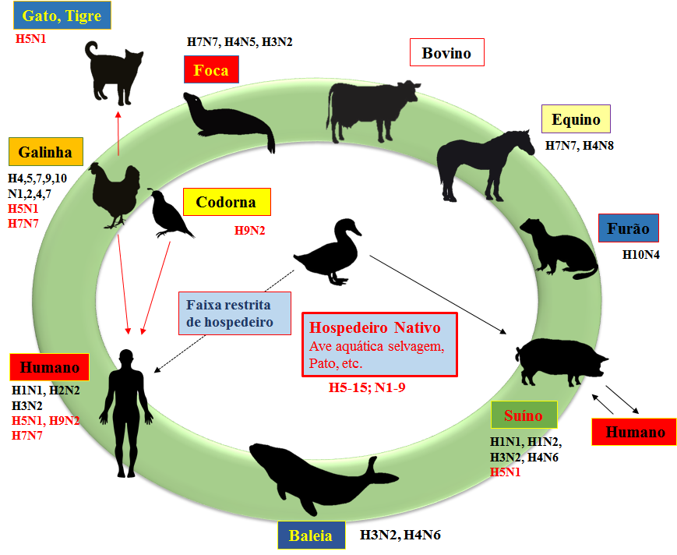
Contexto
Espécies animais
  15 tipos de H e 9 N
Seres Humanos
  Três H (H1, H2 e H3)
  Duas N (N1 e N2)
Variações antigênicas
menores e maiores
Epidemias e Pandemias

Slide 6
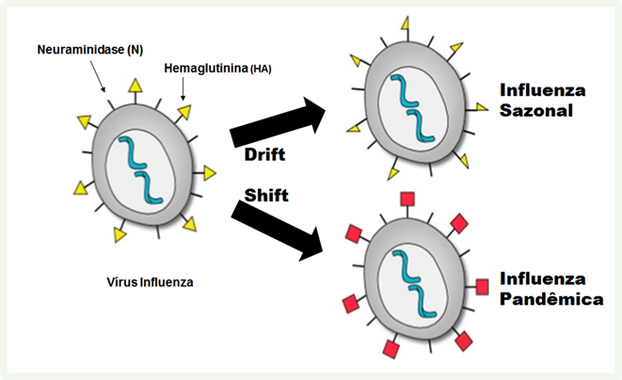
Contexto
Menores - Drift
  Mutações pontuais no RNA
  Mudanças nos aa das glicoproteínas
  Novas variantes de vírus
  Escape da imunidade
  Epidemias
Maiores - Shift
  Rearranjo genômico entre os vírus
  Completa substituição de segmentos do genoma
  Novos vírus
  População sem imunidade
  Pandemias

Slide 7
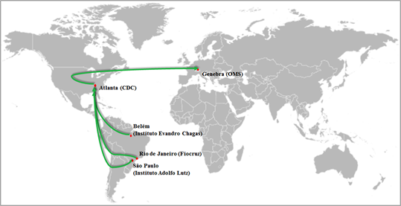
Contexto
Unidade Sentinela
Coleta de amostra clínica
LACEN (Imunofluorescência)
Laboratórios Nacionais de Referência
Diagnóstico rápido por PCR-RT e Isolamento do Vírus
Centro de controle de doenças (CDC)
OMS
Composição da vacina

Slide 8
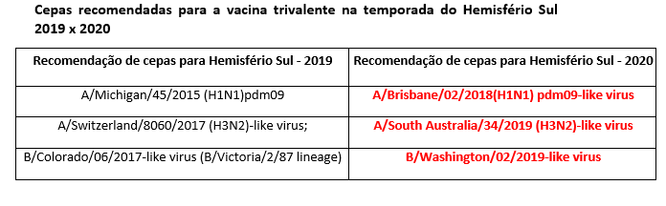

Slide 9
Plataformas
1933 Isolamento do Vírus da Influenza
1935 Primeira vacina de vírus inativado
1940 Primeira vacinação em massa
1970 Vacinas trivalentes inativadas e fragmentadas
(técnica ovo embrionado)
1990 Desenvolvimento de vacinas em culturas de células
2003 Vacina de vírus vivo atenuado (uso nasal)

Slide 10
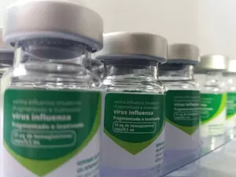
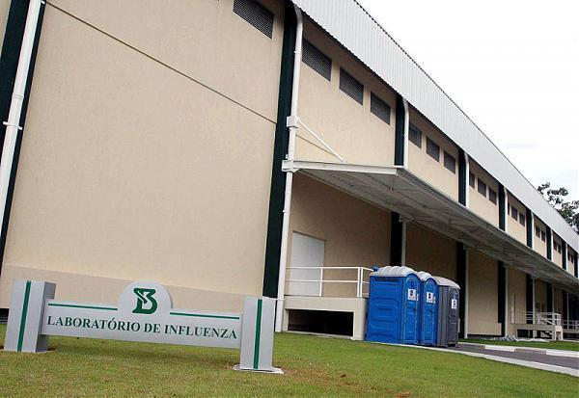

Slide 11
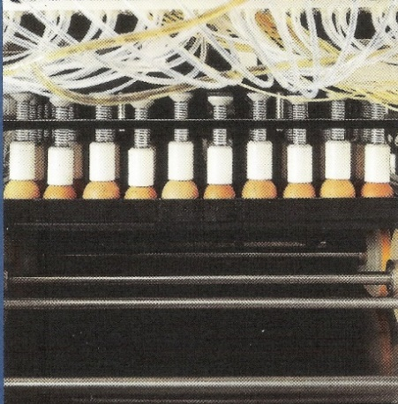


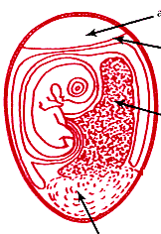
Ovos embrionados (11 dias)
Cepa A / 60 h
Cepa B / 72 h
Inoculação e incubação
Colheita do líquido alantóico
Clarificação e concentração do vírus
Purificação
Fragmentação e inativação viral
Líquido alantóico
Câmara de ar
Cavidade alantóica
Filtração esterilizante
Embrião
Saco vitelino
Suspensão monovalente
Albumina
Suspensão trivalente ou tetravalente
Vacina contra INFLUENZA

Slide 12
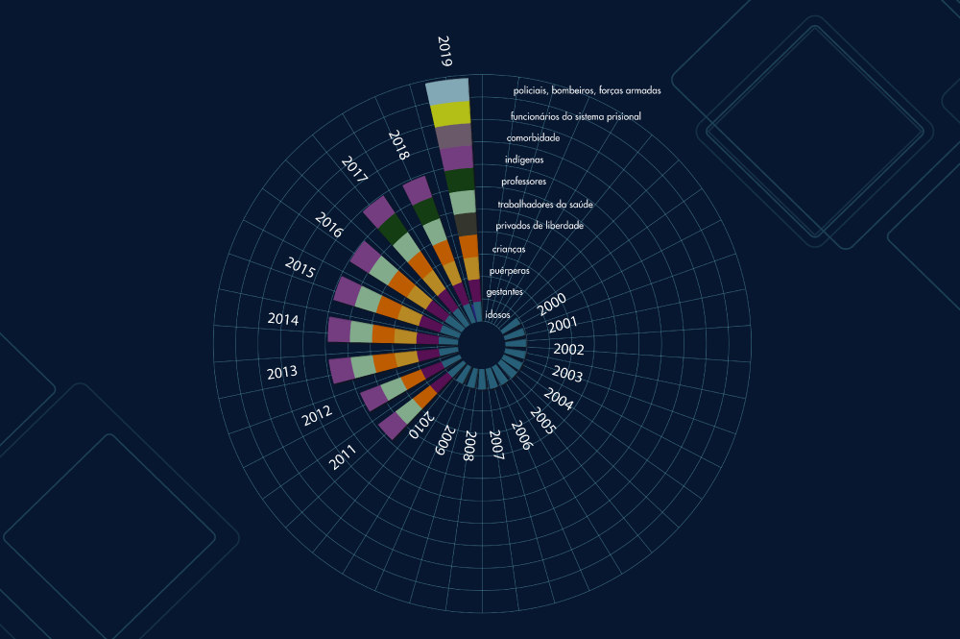
Notes:
Desde o ano 2000, o Programa Nacional de Imunizações incorporou às campanhas contra a gripe os maiores de 60 anos, as gestantes, as que acabaram de dar à luz, os menores de 6 anos, os presidiários e os carcereiros, os índios, os professores e os que sofrem de certas doenças crônicas.

Slide 13
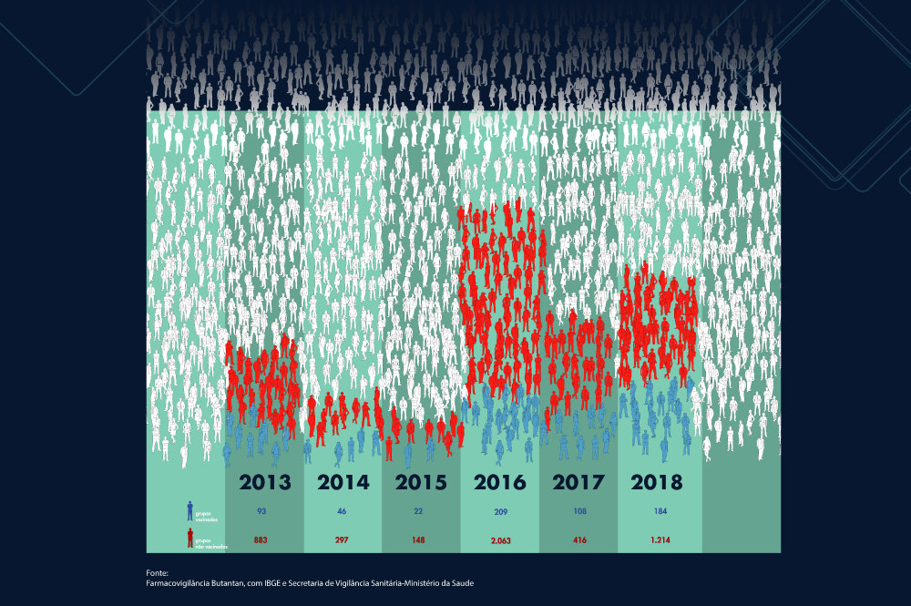
Notes:
4.230 pessoas morreram em consequência das formas mais graves da doença no Brasil. Entre elas, 3563 não haviam se vacinado. Houve mortes também entre vacinados. A letalidade nesse grupo, no entanto, foi cinco vezes menor: 667 pessoas morreram. Uma vacinada para cada cinco não vacinadas.

Slide 14
Coberturas vacinais da vacina influenza sazonal, Brasil, 2011 a 2018
90%

Slide 15
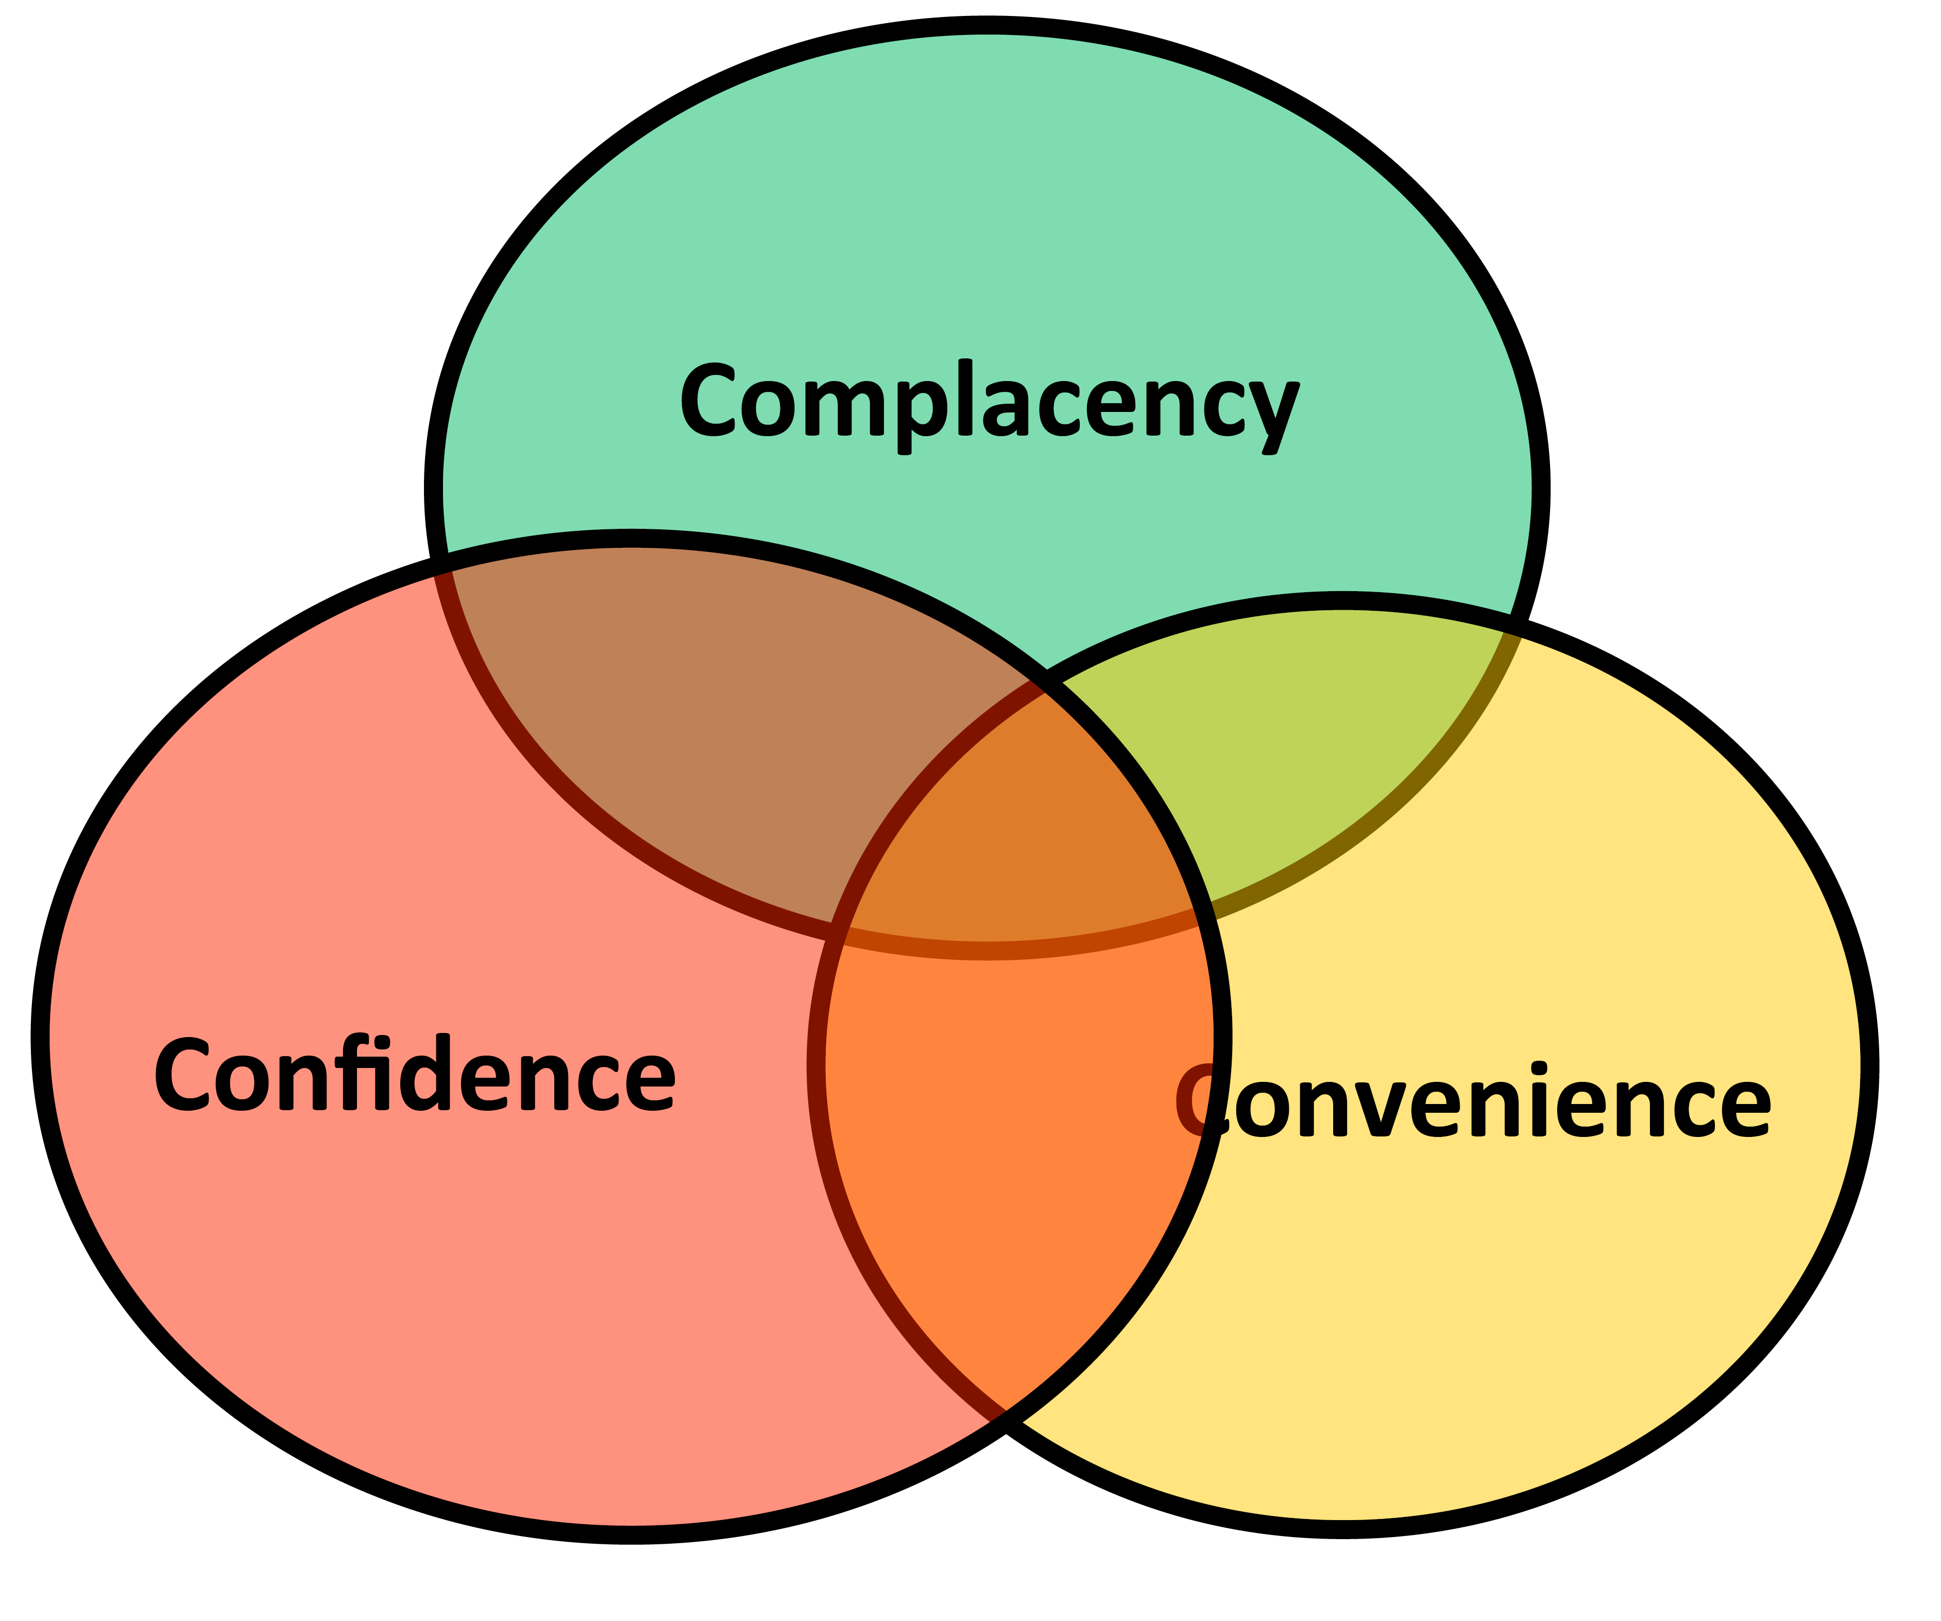
Hesitação
A hesitação em se vacinar é um fenômeno complexo, variando ao longo do tempo, local e vacinas.
SAGE Working Group on Vaccine Hesitancy - OMS

Slide 16
Estudos vacina influenza sazonal
A TIV-IB está no PNI desde 2013.
Segurança e imunogenicidade da TIV-IB foi demonstrada em 3 estudos de coorte prospectivos (2013, 2014 e 2015) em adultos e idosos (n=299).
Estudo de farmacovigilância ativa foi realizado em 2017 e 2018 com 900 pacientes, incluindo crianças, gestantes, puérperas, idosos e profissionais de saúde.
Programa de pré-qualificação pela OMS

Slide 17
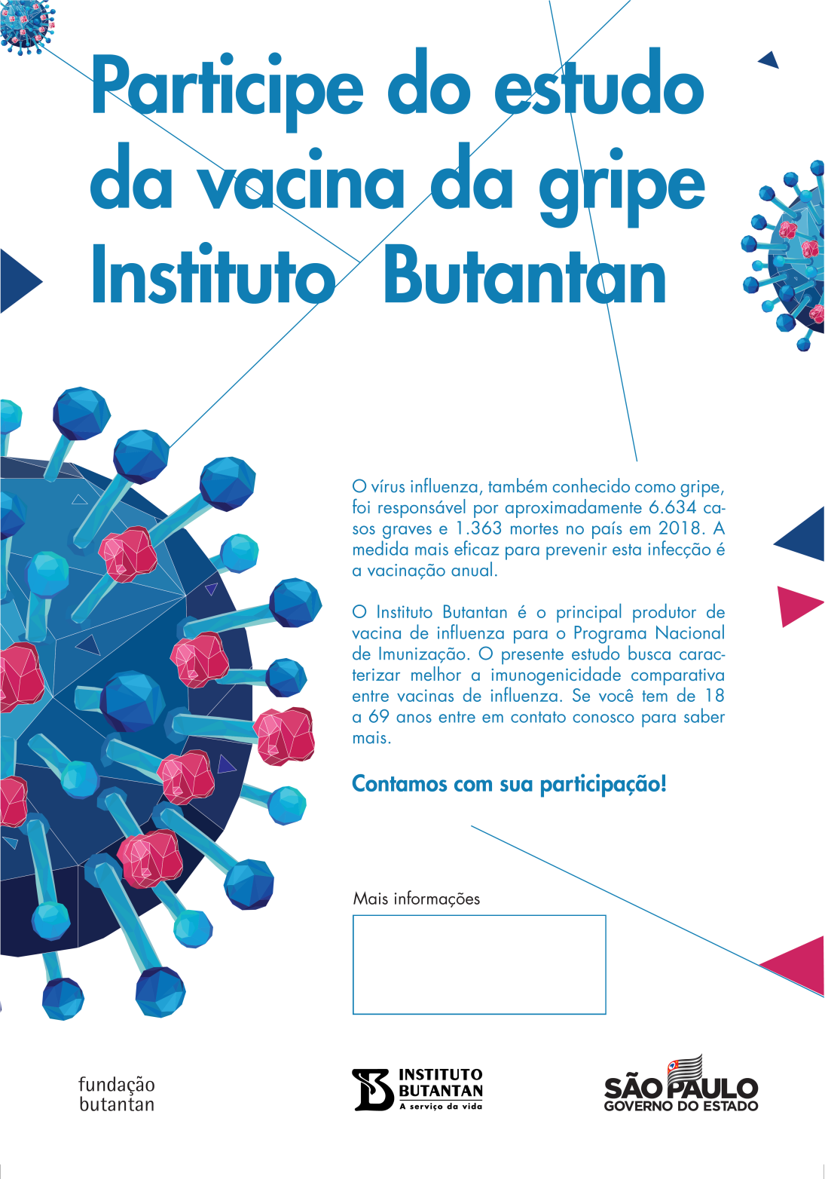

Slide 18
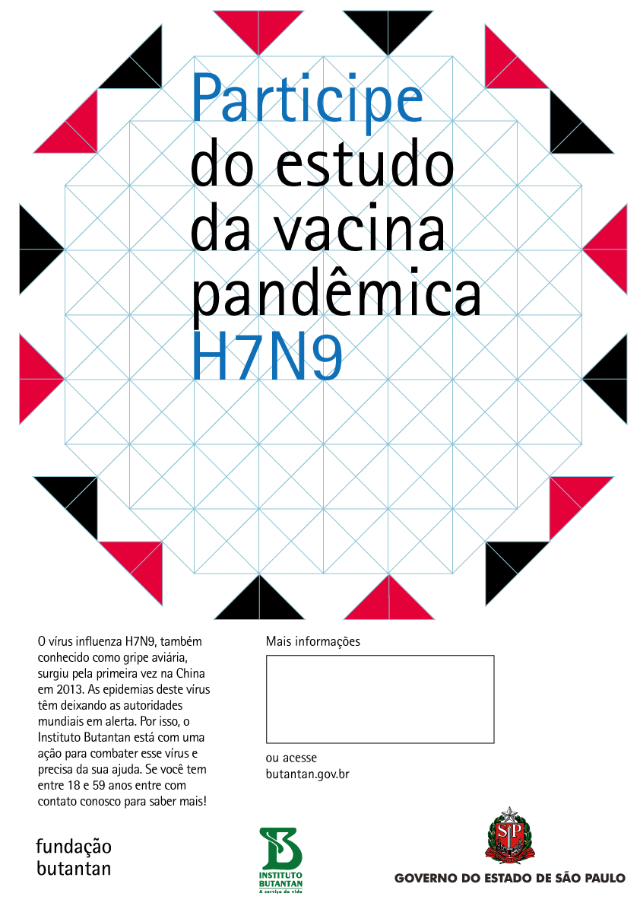

Slide 19
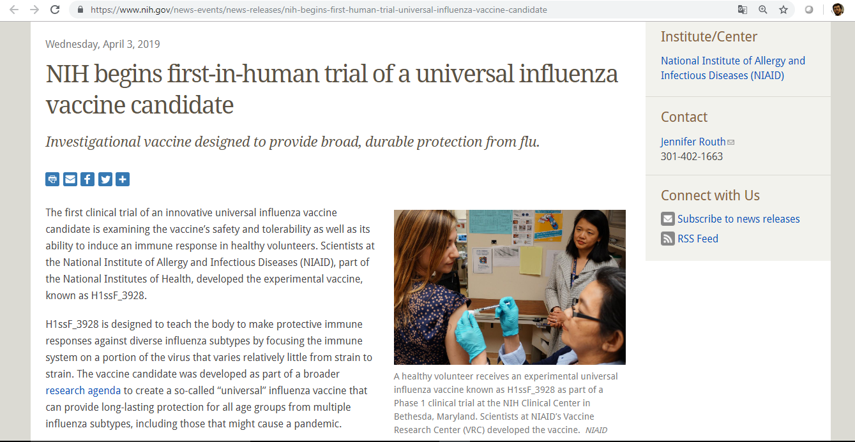

Slide 20
Obrigado
Tazio Vanni, MD, PhD
Gerente de Farmacoepidemiologia
Centro de Farmacovigilância-Farmacoepidemiologia
Instituto Butantan
Avenida Vital Brasil, 1500
São Paulo, SP, Brasil 05503-900
tazio.vanni@butantan.gov.br

